Slide 1

Cisterna dE La Basílica
( Yerebatan sarnici )
Estambul - Turquía
Utiliza el ratón para avanzar

Slide 2
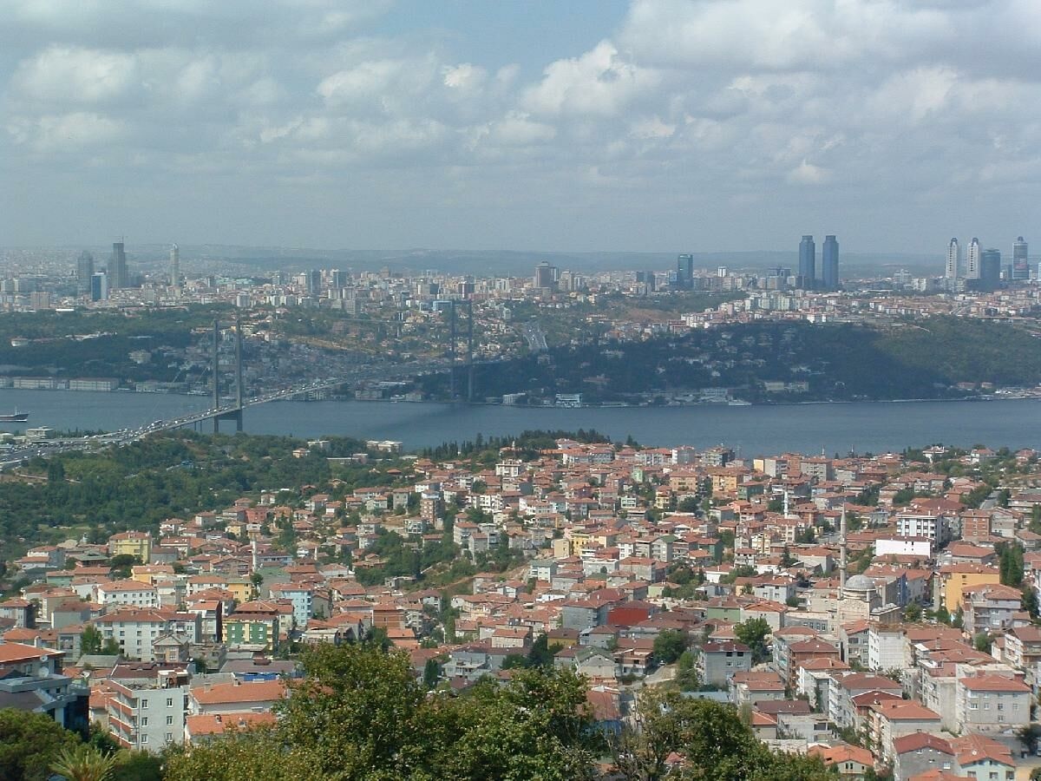
En la histórica ciudad de Estambul ...

Slide 3
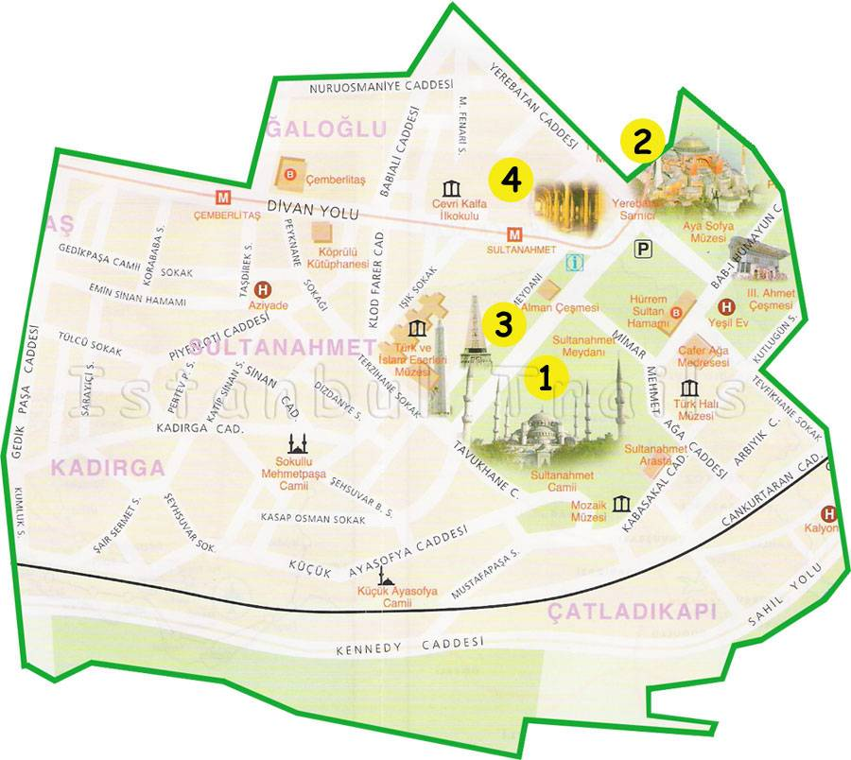
Cerca de la hermosa Mezquita Azul

Slide 4
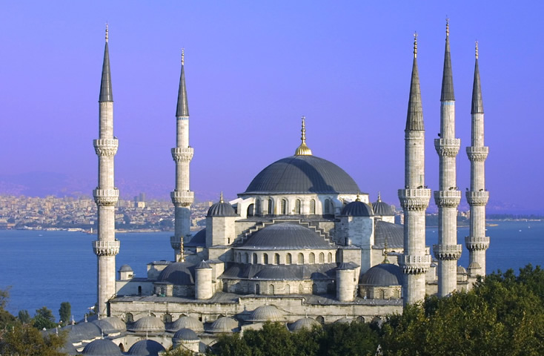

Slide 5
Y mas próxima de la histórica Mezquita de Santa Sofia ...

Slide 6
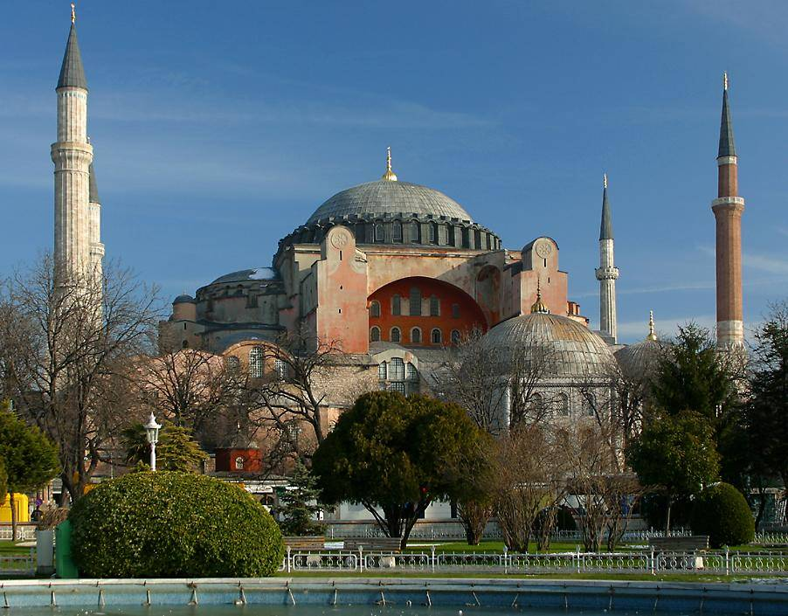

Slide 7
Se localiza una cisterna de agua subterránea,
del tiempo del emperador Justiniano I.

Slide 8
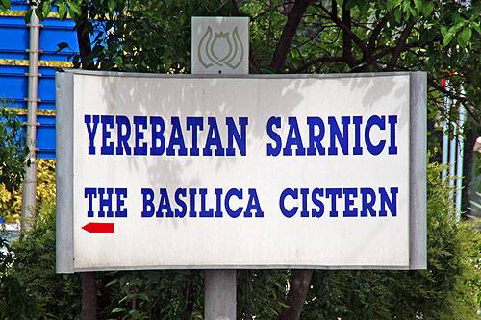

Slide 9
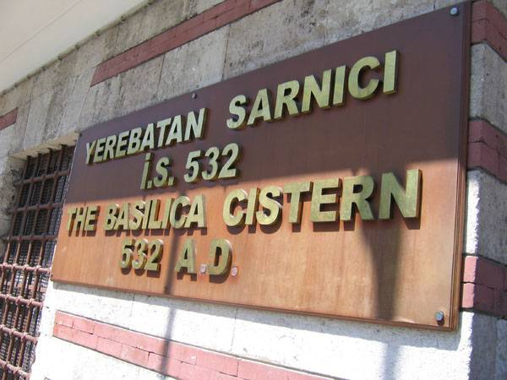
Un anuncio simple ...

Slide 10
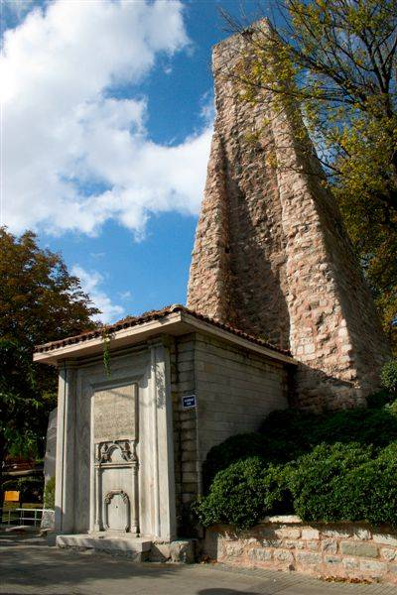
Una entrada simple ...

Slide 11
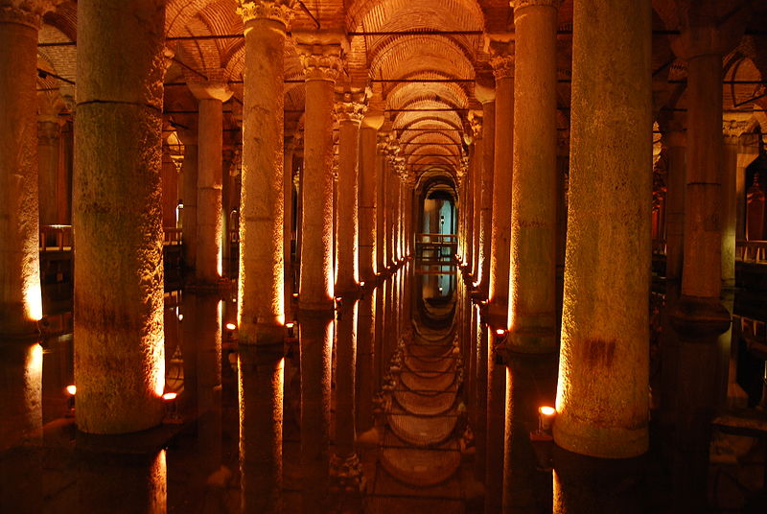
Y de repente ... estás en un depósito de agua subterránea, con el techo sustentado por columnas dignas de un palacio.

Slide 12
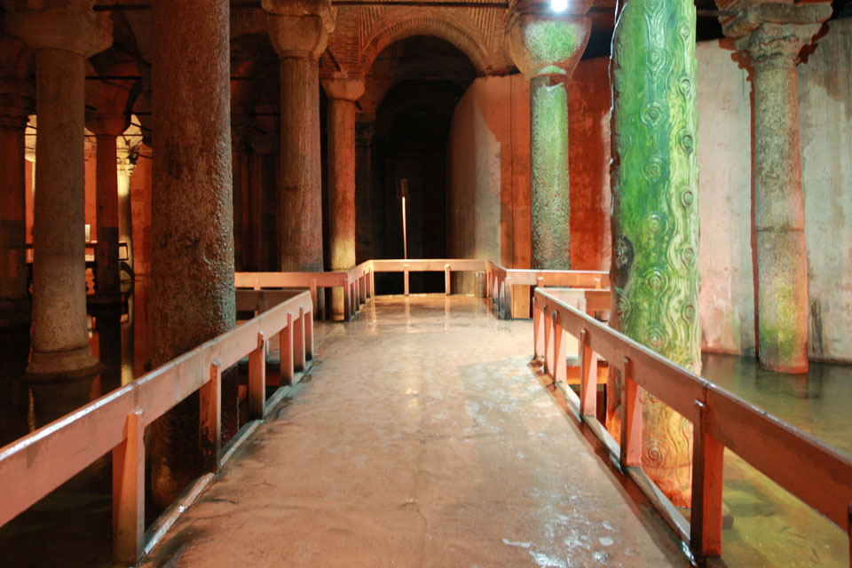

Slide 13
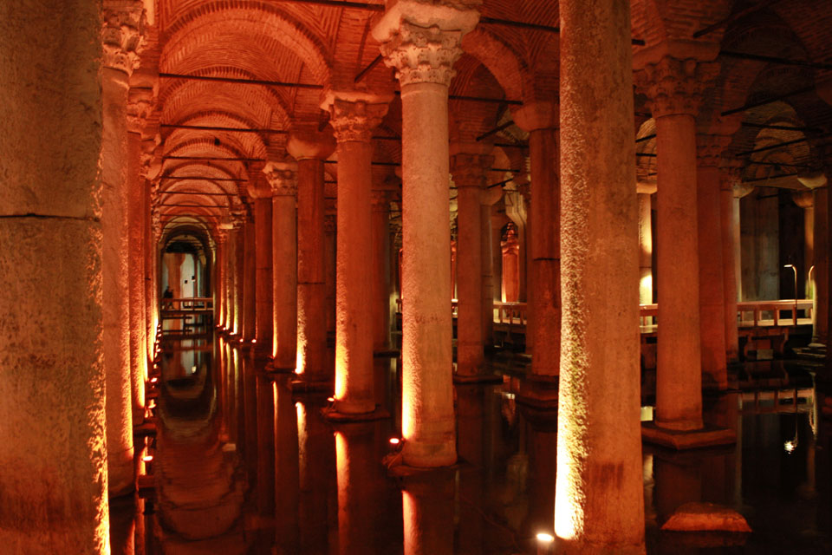
Es un monumento histórico: la Cisterna de la Basílica Yerebatan Sarnici, en turco la llaman también Yerebetan Sarayi (Palacio hundido).

Slide 14
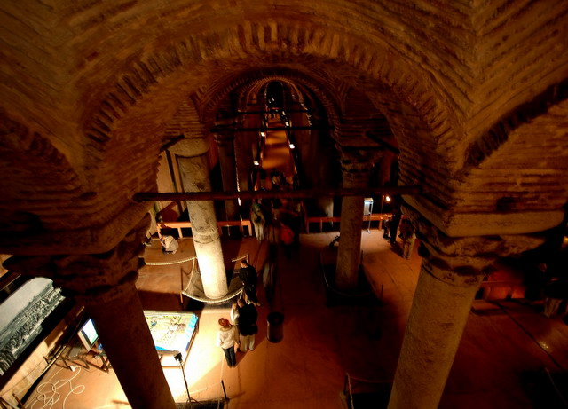

Slide 15
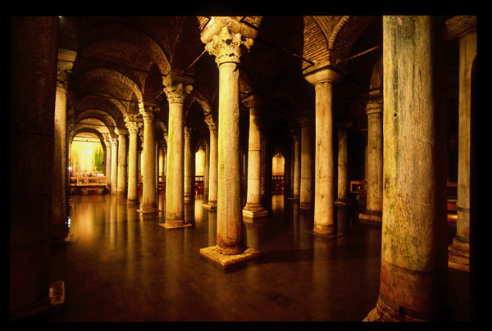
Su estructura: - 336 columnas de mármol, de 9 m de altura
- sustentando un techo de 143 por 65 metros
- las paredes tienen 4,8 m de espesor

Slide 16
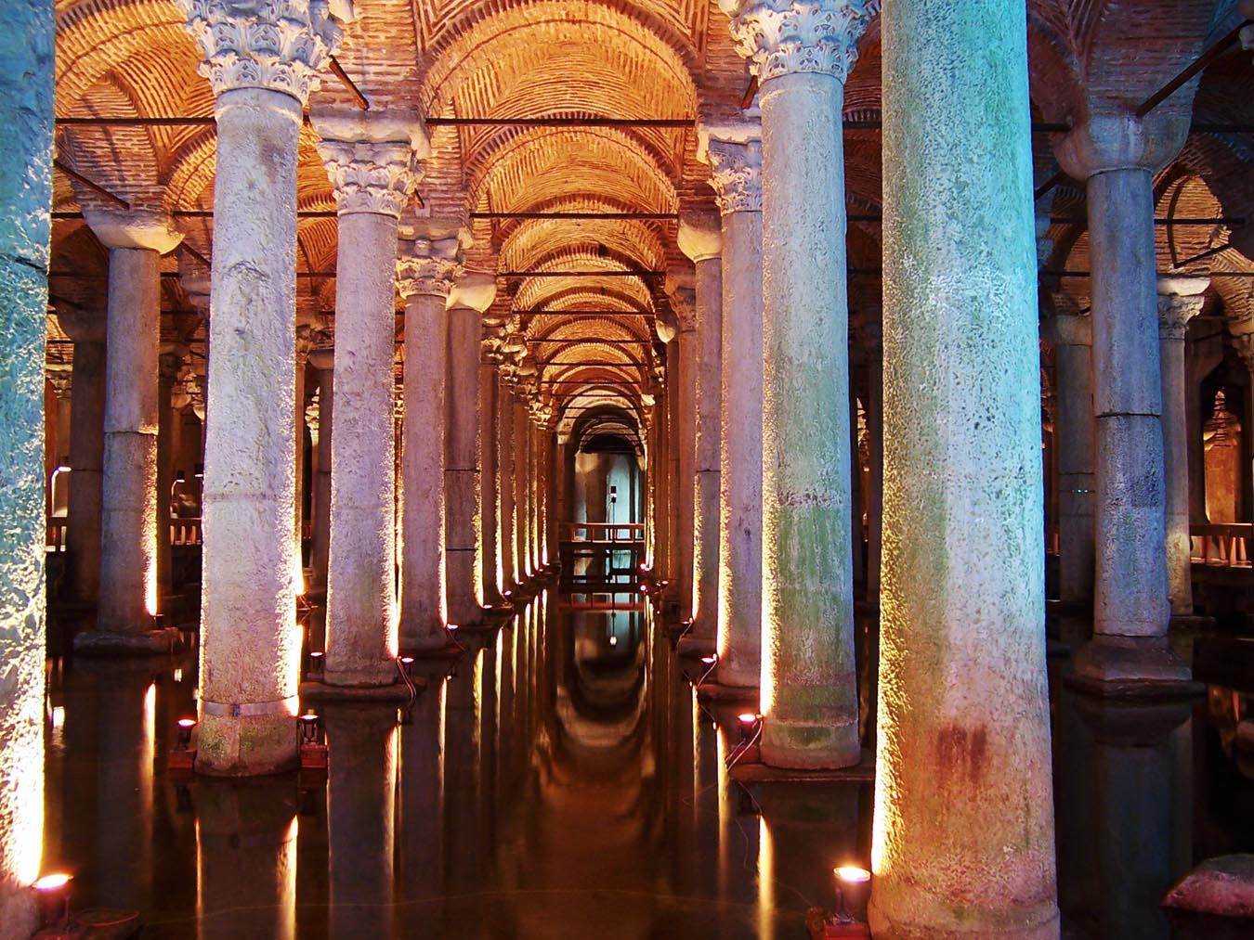

Slide 17
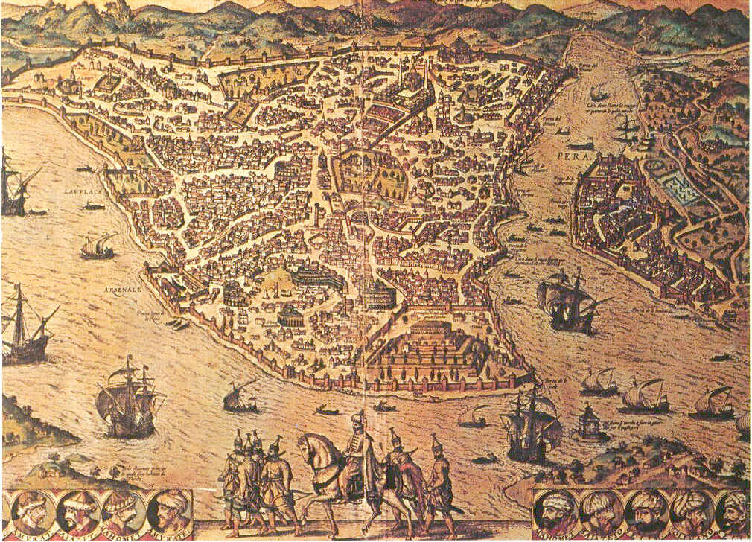
Estambul (Constantinopla) en la época del Império Bizantino.
Por su localización estratégica, Estambul fué víctima de muchas guerras, muchos cercos de guerra,
y varios terremotos.

Slide 18
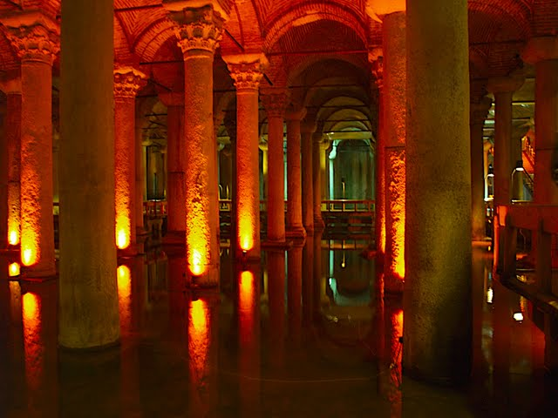
En 532 a.C., el emperador Justiniano I, utilizando el trabajo de 7.000 esclavos, mandó construir este gran depósito de 80.000 litros de agua, capaz de abastecer la ciudad en caso de cerco.

Slide 19
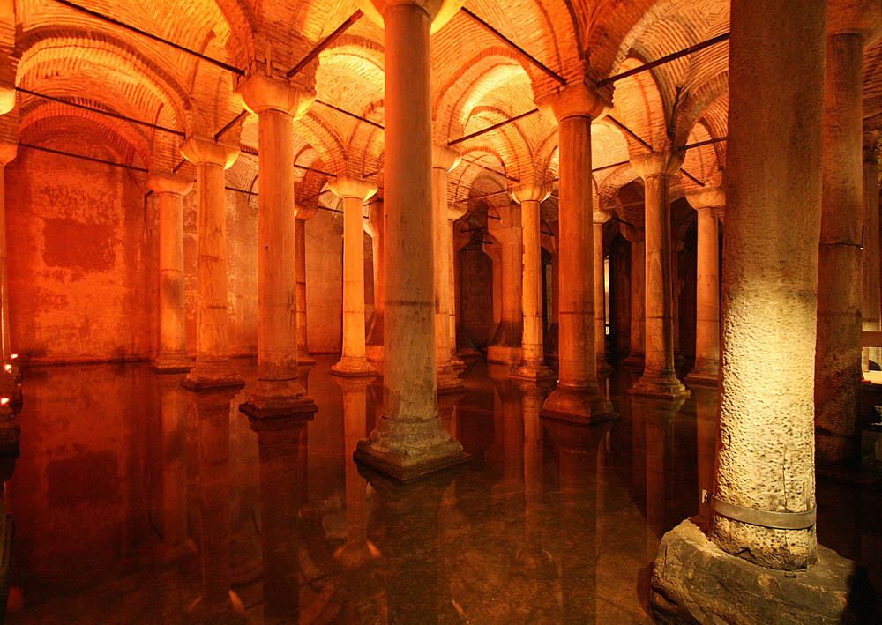

Slide 20
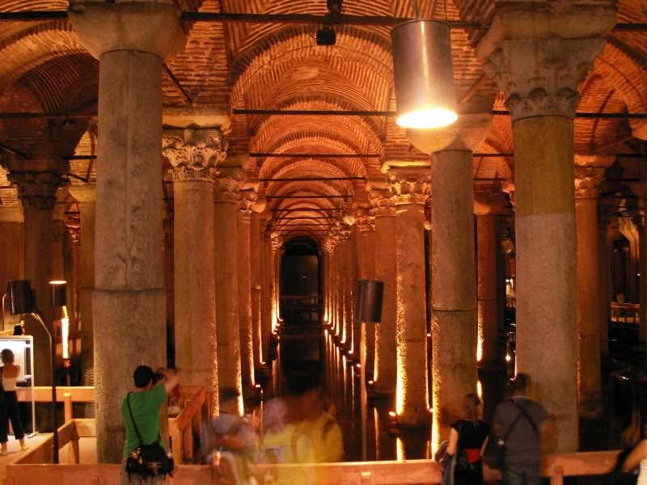
Los turistas reciben un gran impacto, a la vista del bosque de columnas, a pesar de la iluminación relajante que se mantiene en la cisterna.

Slide 21
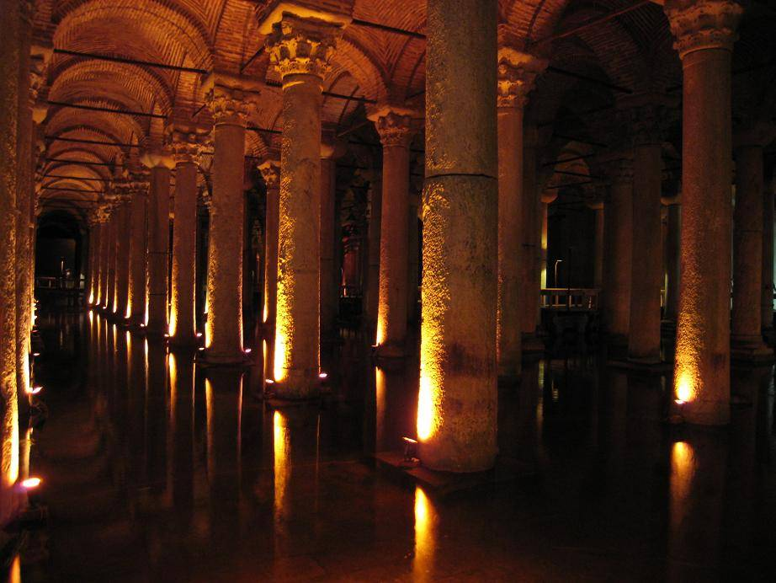

Slide 22
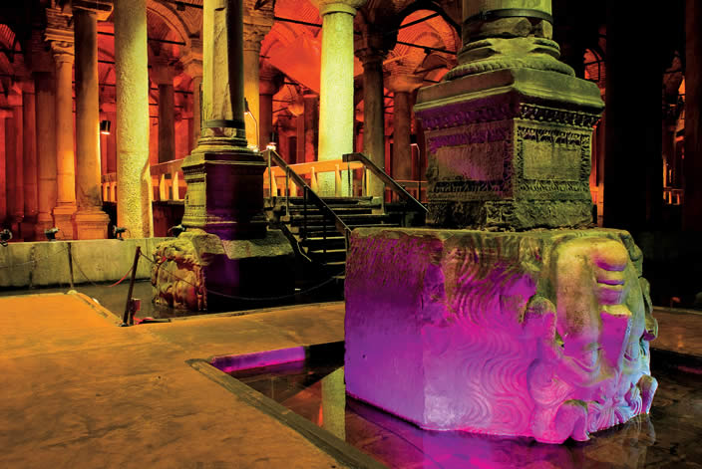
En dos columnas se colocaron en la base, la cabeza de Medusas, en diferentes posiciones, lo que crea controversias sobre la razón de su uso.

Slide 23
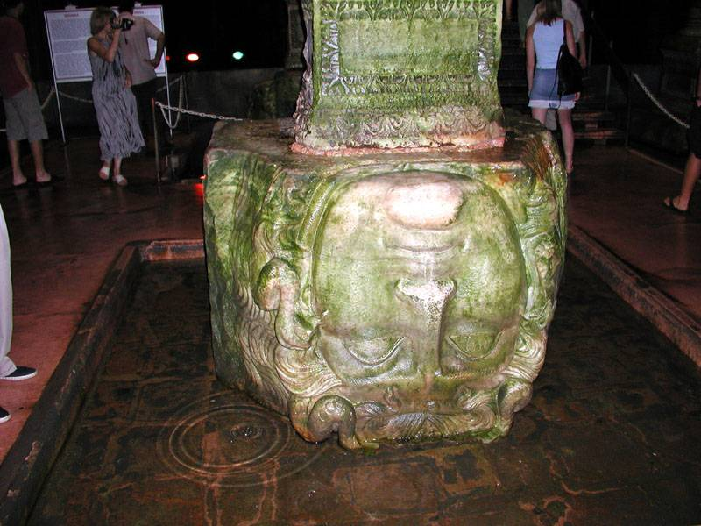

Slide 24
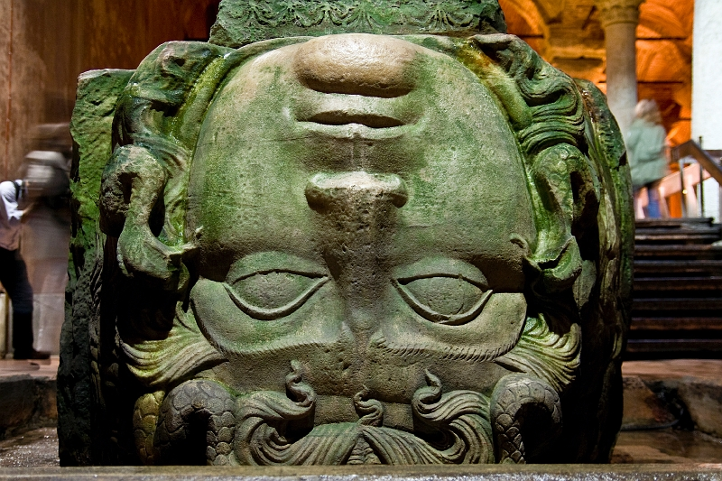

Slide 25
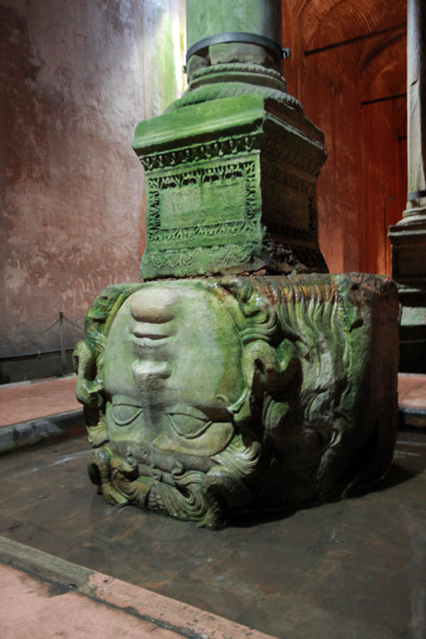
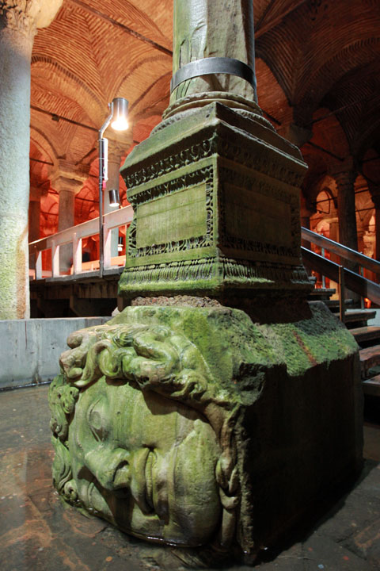

Slide 26
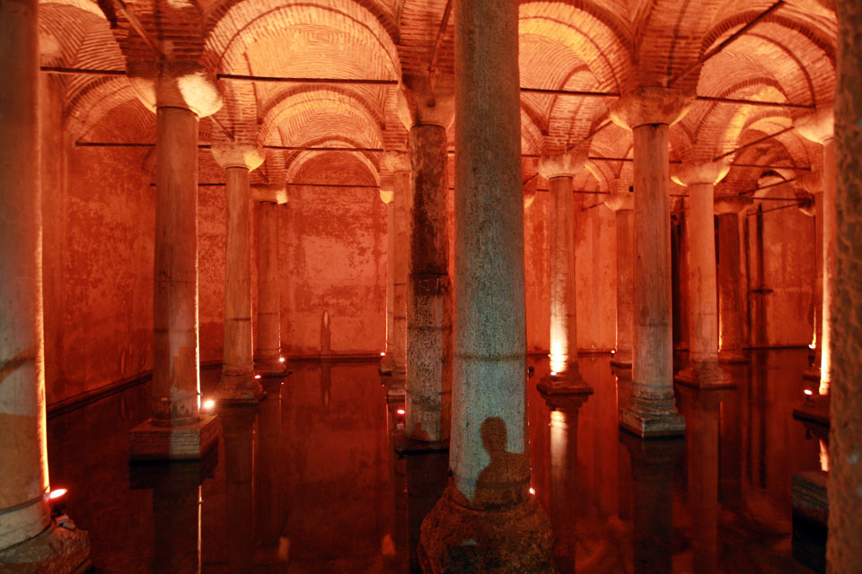
El agua para abastecer la cisterna, era traida desde 19 Kms. por acueductos.

Slide 27
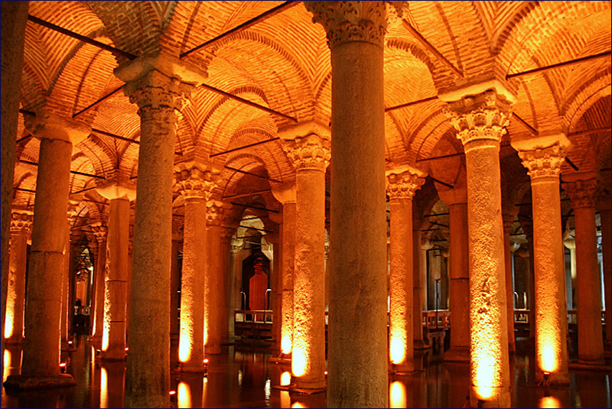

Slide 28
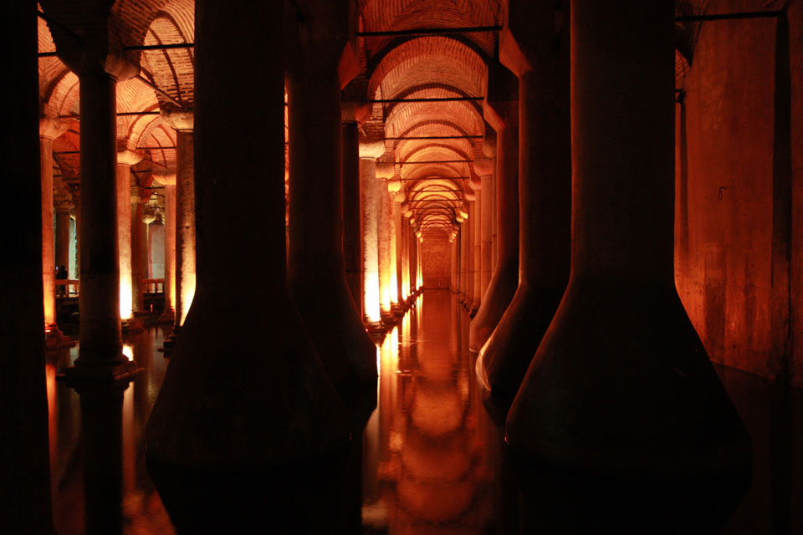
El tanque fue sellado después de la conquista de los otomanos en el siglo XV, quizás por temor a la intoxicación. Siendo redescubierta en el siglo. XVI.

Slide 29
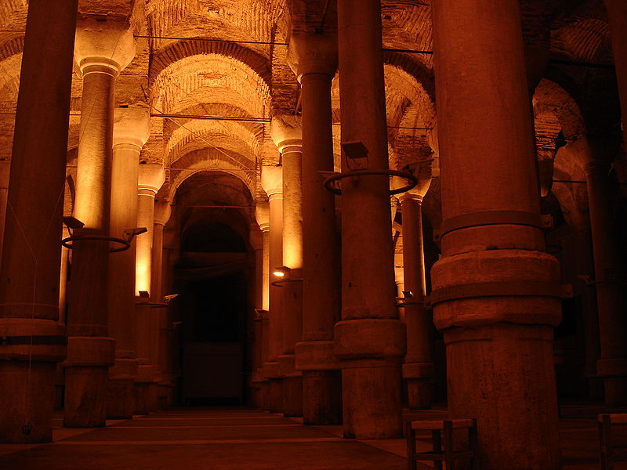

Slide 30
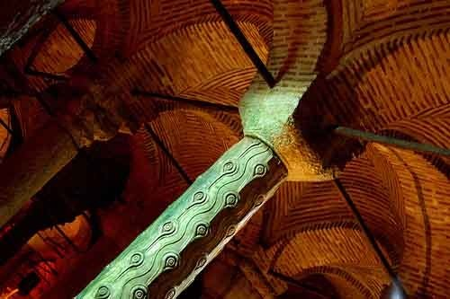
Las columnas son de estilo jónico, corintio, y algunas de estilo dórico.

Slide 31
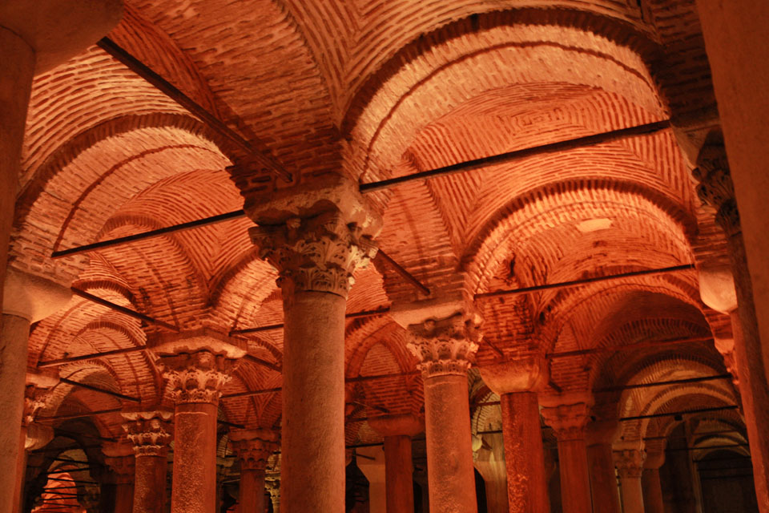

Slide 32
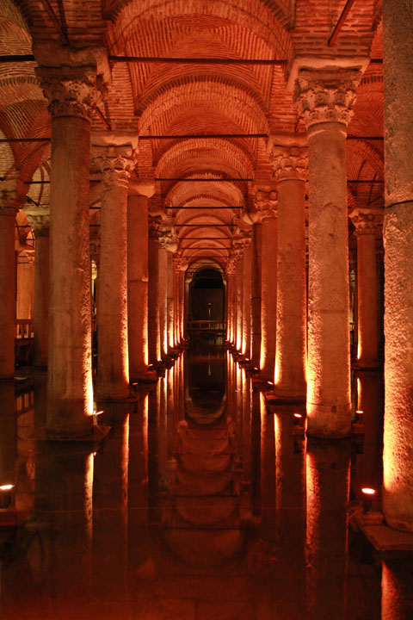
La Cisterna de la Basílica, después de muchas reparaciones, fué reabierta para visitas públicas en 1987, es uno de los monumentos imperdibles de Estambul.
FIN

Slide 33







¿Te ha gustado?
Puedes ver más entrando
Aquí
Además puedes recibir powerpoints en tu correo electrónico suscribiéndote aquí:

